Slide 1
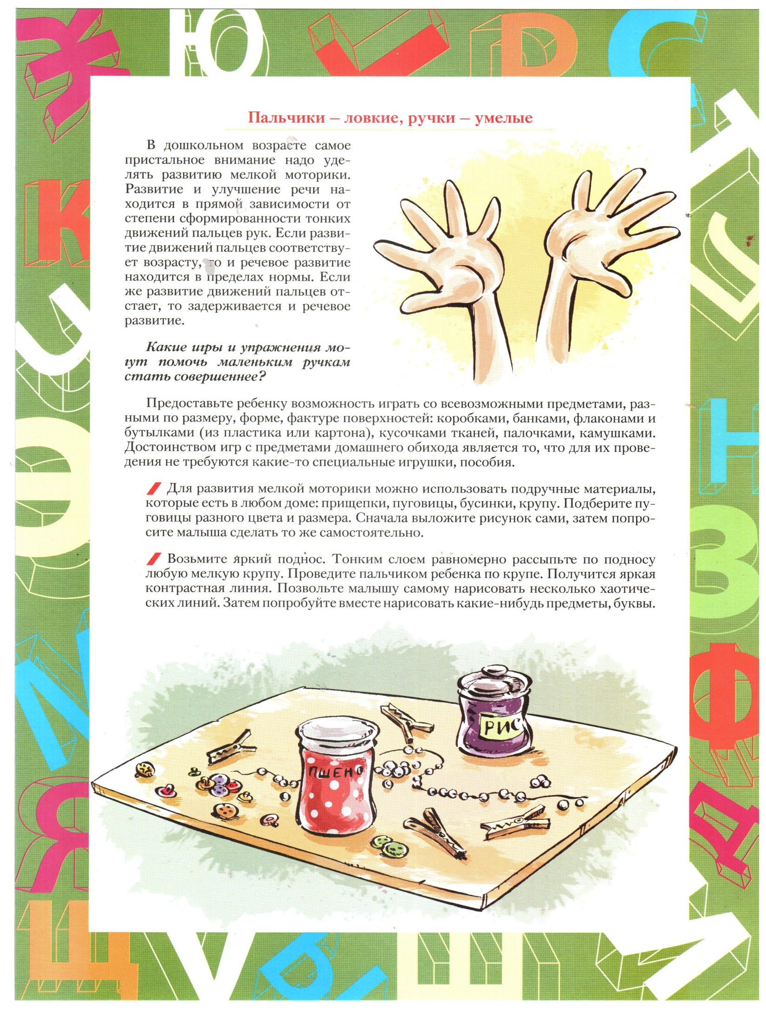
Муниципальное бюджетное образовательное учреждение – детский сад комбинированного вида № 317
Пальчиковые игры и речевое развитие детей
Учитель-логопед
Караваева Анастасия Николаевна

Slide 5
Массаж фаланг пальцев
Направление массажных движений – от ногтевых фаланг к основаниям пальцев.
Левая рука
ПО-ПУ-ГАЙ мизинец
ВО-РО-БЕЙ безымянный
ПЕ-ЛИ-КАН средний
СО-ЛО-ВЕЙ указательный
ПТИ-ЦЫ большой
Правая рука
А-НА-НАС мизинец
А-ПЕЛЬ-СИН безымянный
АБ-РИ-КОС средний
МАН-ДА-РИН указательный
ФРУК-ТЫ большой

Slide 6
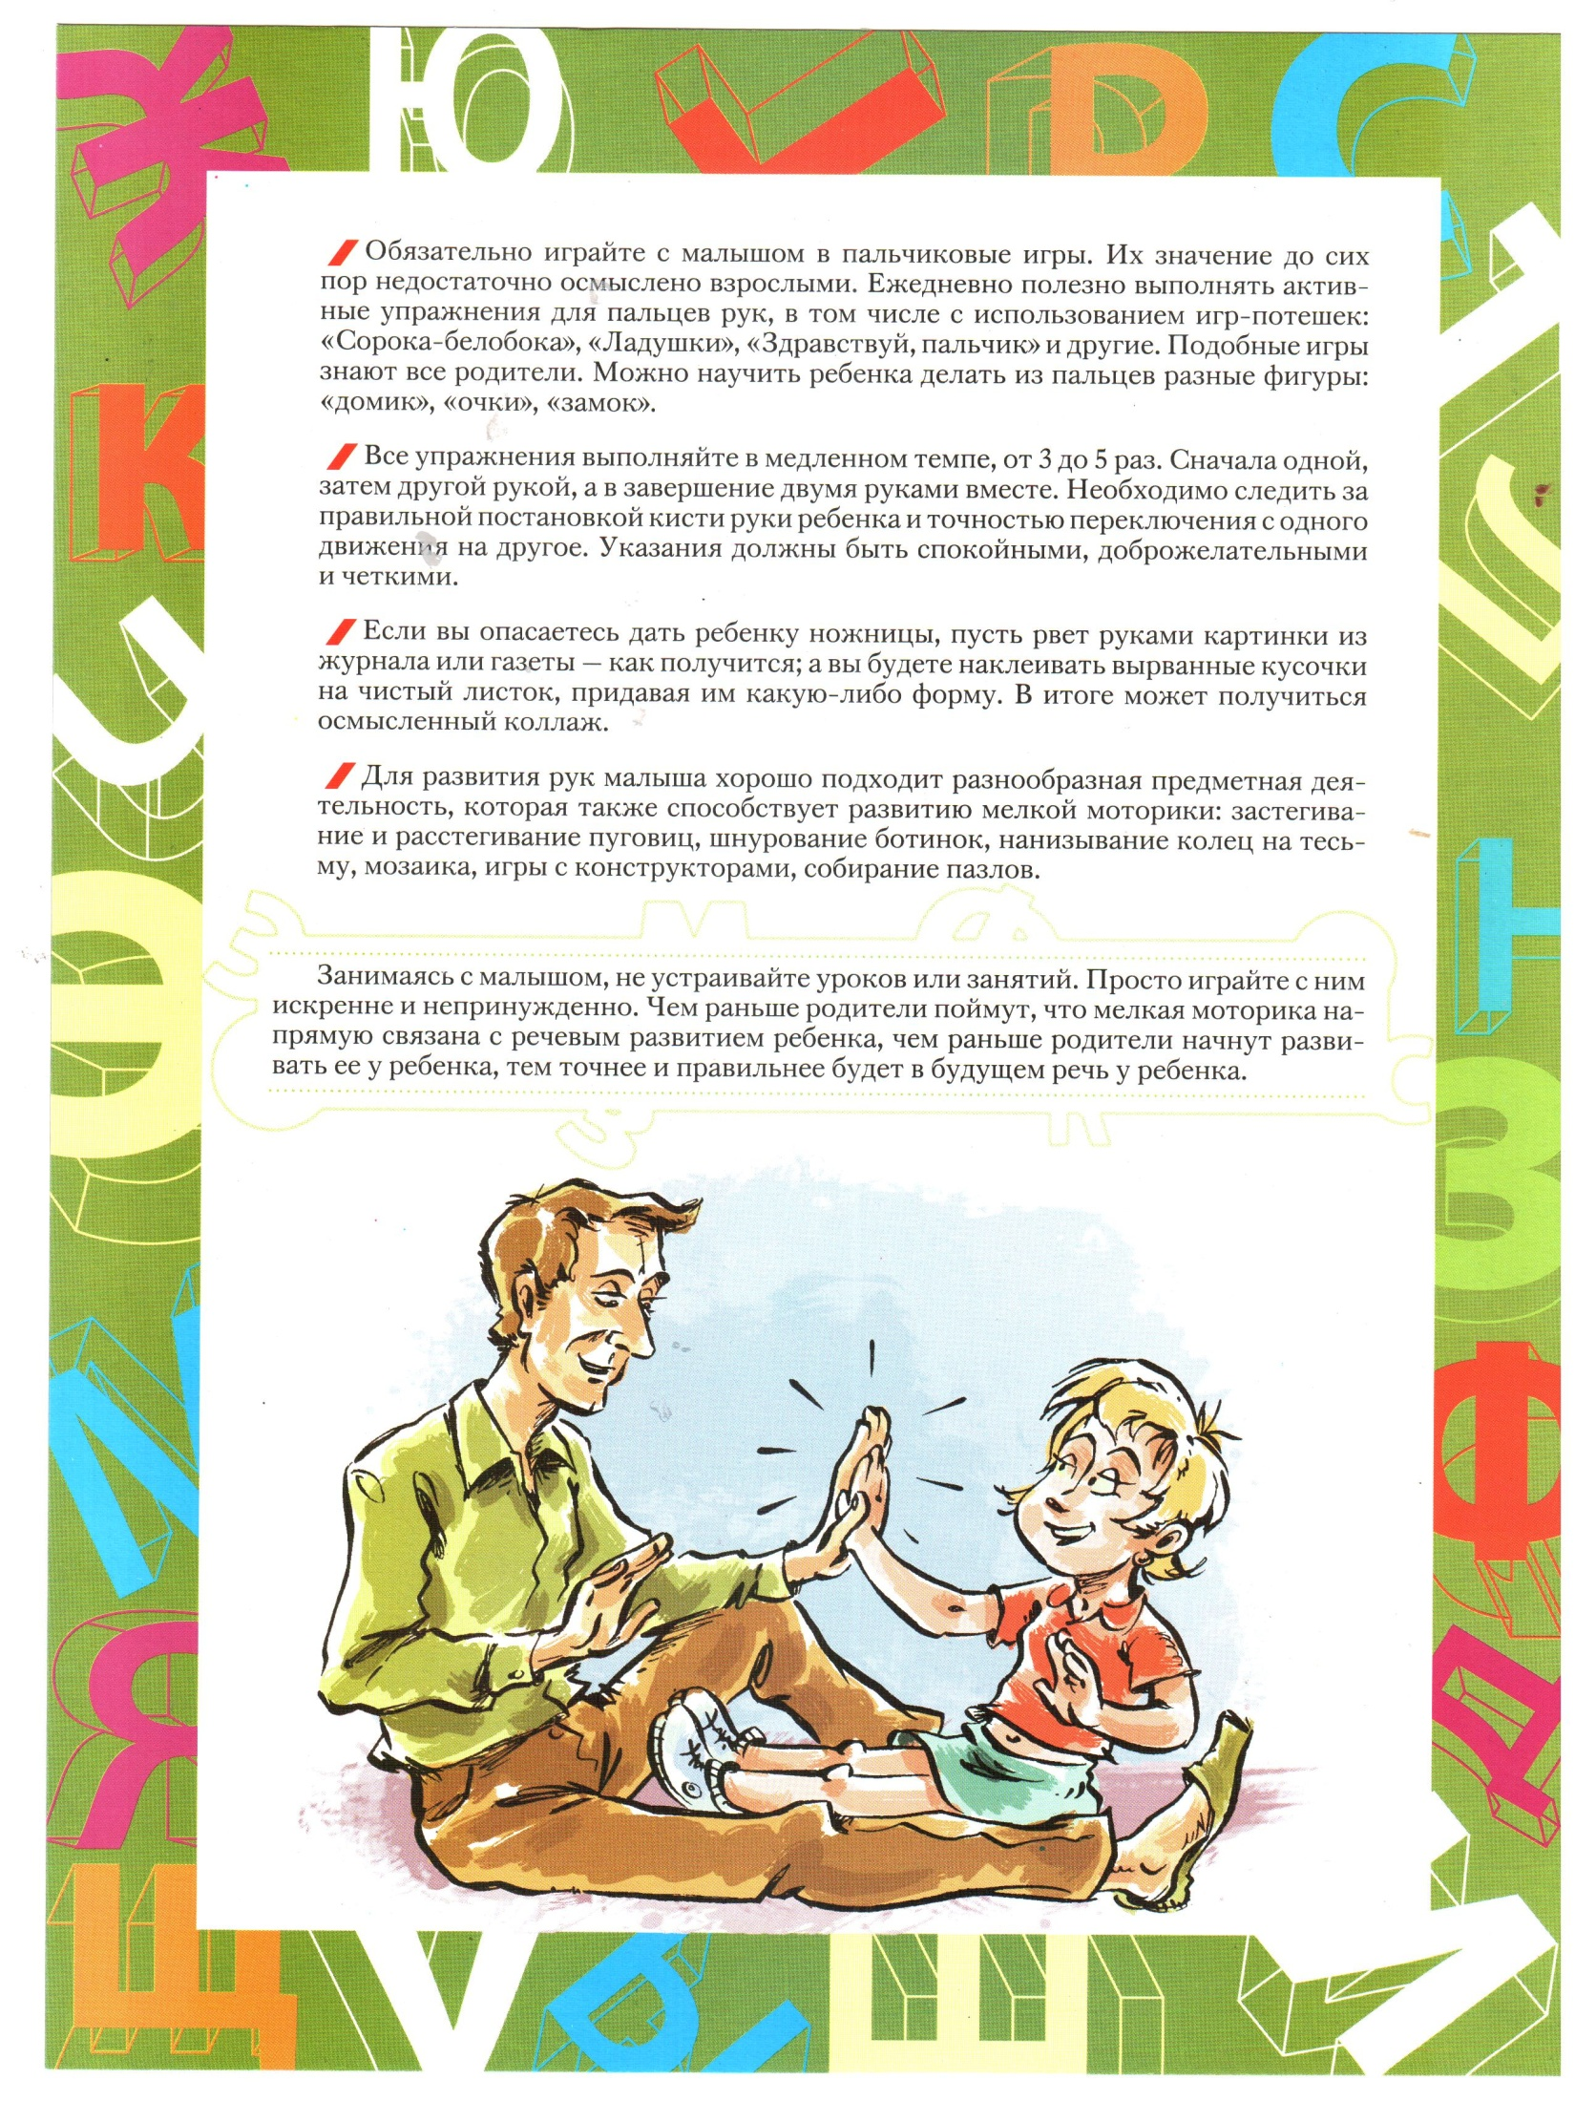
Массаж подушечек пальцев рук
Большой палец становится на ноготь массируемого пальца, а остальные пальцы прижимают подушечку снизу, разминая её.
ДЕТИ ЛЮБЯТ ВСЕХ ЗВЕРЕЙ:
ТИЦ, И ЯЩЕРИЦ, И ЗМЕЙ,
ПЕЛИКАНОВ, ЖУРАВЛЕЙ,
БЕГЕМОТОВ, СОБОЛЕЙ,
ГОЛУБЕЙ И ГЛУХАРЕЙ,
Руки меняются
И КЛЕСТОВ, И СНЕГЕРЕЙ.
ЛЮБЯТ ГОРНОГО КОЗЛА,
ОБЕЗЬЯНКУ И ОСЛА,
ДИКОБРАЗА И ЕЖЕ,
ЧЕРЕПАХУ И УЖА.

Slide 7
Упражнение с мячом-ёжиком
Движения соответствуют тексту
Я МЯЧОМ КРУГИ КАТАЮ – между ладоней
ВЗАД-ВПЕРЕД ЕГО ГОНЯЮ. смена рук
ИМ ПОГЛАЖУ Я ЛОШАДКУ, - соответств.
БУДТО Я СМЕТАЮ КРОШКУ. смена рук
И СОЖМУ ЕГО НЕМНОЖКО, соответств.
КАК СЖИМАЕТ ЛАПУ КОШКА. Смена рук
КАЖДЫМ ПАЛЬЦЕМ МЯЧ ПРИЖМУ
И ДРУГОЙ РУКОЙ НАЧНУ.
А ТЕПЕРЬ ПОСЛЕДНИЙ ТРЮК: перенос
МЯЧ ЛЕТАЕТ МЕЖДУ РУК.

Slide 8
Упражнение с прищепками
Прищемляем прищепки на ногтевые фаланги пальцев (кроме большого) на каждый ударный слог.
ВОТ ПРОСНУЛСЯ, ВСТАЛ ГУСЁНОК,
ПАЛЬЦЫ ЩИПЛЕТ ОН СПРОСОНОК.
ДАЙ, ХОЗЯЙКА, КОРМА МНЕ
РАНЬШЕ, ЧЕМ МОЕЙ РОДНЕ.
Упражнение с пробками
Надеваем пробки, как обувь, на указательные и средние пальцы. И «идём» пальцами, как ножками, не отрывая «обувь» от поверхности стола, «шаркая».
КРЫШКИ ПАЛЬЧИКИ ОБУЛИ,
СМЕЛО В НИХ ВПЕРЕД ШАГНУЛИ.
И ПОШЛИ ПО ПЕРЕУЛКУ
НА ВЕСЁЛУЮ ПРОГУЛКУ.
ПАЛЬЦЫ – СЛОВНО БАЛЕРИНКИ,
НО ОДЕТЫЕ В БОТИНКИ.
КАЖДЫЙ ПАЛЬЧИК - БУДТО НОЖКА,
ТОЛЬКО ШАРКАЕТ НЕМНОЖКО.

